Slide 1

我們的未來何去何從--- 大數據相關產業所需職務技能分析
o902107025 張潁柔

Slide 2

不知不覺就又
要畢業了
失業補助也要領完了

Slide 3


Slide 4


然後去面試的時候
甚麼都不會阿阿阿!!

Slide 5

The solution
透過相關職務技能分析，
提早培養及加強重要技能

Slide 6
How it works
Step 3
Step 2
Step 1
計劃加強所需技能
職缺技能相關資料分析
建立職缺相關資料庫
資料來源:104人力銀行
Python,R………???
資料科學/ 機器學習

Slide 7
Step1.
Build Database
Get Data
web crawler
Build MySQL database
104 人力銀行:
職位、公司、產業別、工具要求、條件要求、工作內容、職缺網址、起薪、工作經歷要求、刊登時間
id、搜尋關鍵字、職位、公司、產業別、工具要求、條件要求、工作內容、職缺網址、起薪、工作經歷要求、刊登時間

Slide 8
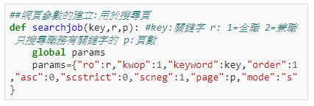
Get Data
web crawler
建立網址參數的函數:
用於搜尋不同關鍵字及頁數
搜尋內容:
關鍵字:大數據
只搜尋職務名稱
全職
解析參數:
"ro":r, => r: 1=全職 2=兼職
"kwop":1,=>只搜尋職務有關鍵字的
"keyword":key, =>key:關鍵字
"order":1,
"asc":0,
"scstrict":0,
"scneg":1,
"page":p, =>p:頁數
"mode":"s"
searchjob(key,r,p)
https://www.104.com.tw/jobs/search/?ro=1&kwop=1&keyword=%E5%A4%A7%E6%95%B8%E6%93%9A&order=1&asc=0&scstrict=0&scneg=1&page=1&mode=s
jobinfo(res)
Get Data

Slide 9
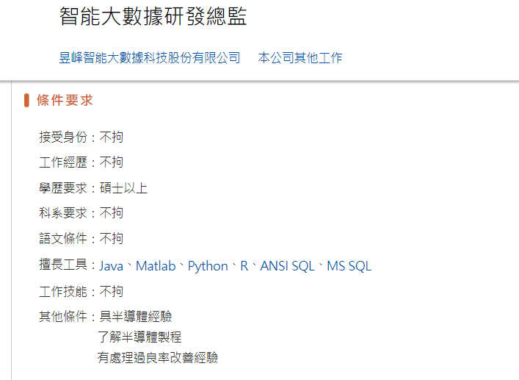
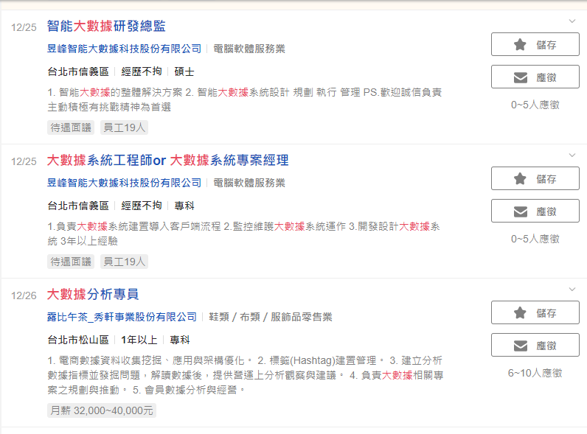
Get Data
web crawler
建立爬取資料網頁的函數:
抓取職缺的相關資訊
jobinfo(res)
搜尋頁面 可得資訊:
職位
公司
職缺網址
產業別
工作內容
薪資
所需工作經驗
刊登時間
職缺頁面 可得資訊:
工具要求
條件要求
searchjob(key,r,p)
Get Data

Slide 10
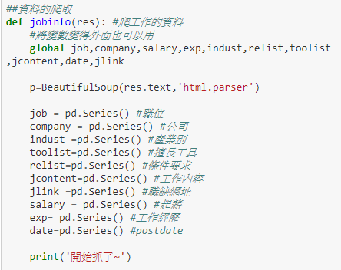
Get Data
web crawler
建立爬取資料網頁的函數:
抓取職缺的相關資訊
jobinfo(res)
建立各資料清單
爬取 搜尋頁面 資訊
爬取 職缺頁面 資訊
searchjob(key,r,p)
Get Data

Slide 11
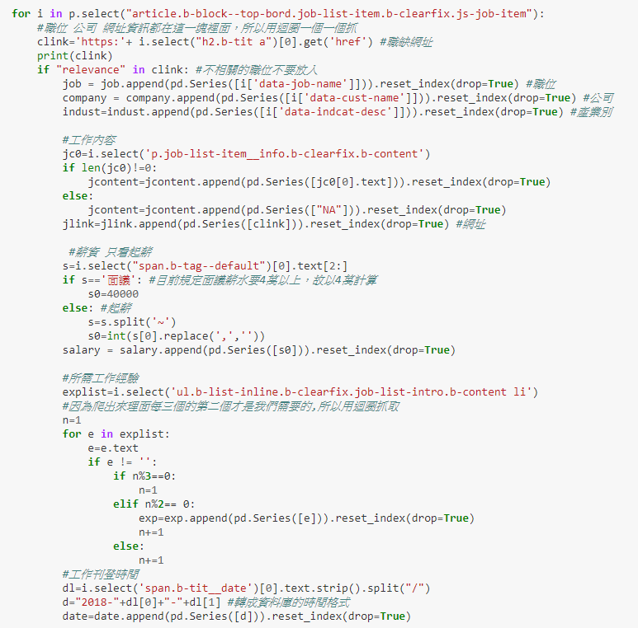
Get Data
web crawler
建立爬取資料網頁的函數:
抓取職缺的相關資訊
jobinfo(res)
爬取 搜尋頁面 資訊
爬取 職缺頁面 資訊
建立各資料清單
職位
公司
職缺網址
產業別
工作內容
薪資
所需工作經驗
刊登時間
searchjob(key,r,p)
Get Data

Slide 12
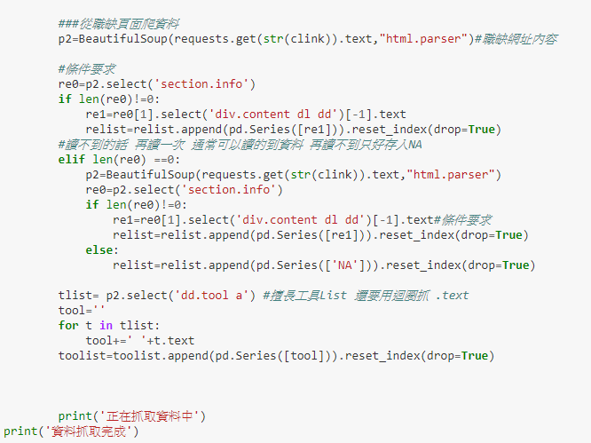
Get Data
web crawler
建立爬取資料網頁的函數:
抓取職缺的相關資訊
jobinfo(res)
爬取 職缺頁面 資訊
建立各資料清單
工具要求 條件要求
爬取 搜尋頁面 資訊
searchjob(key,r,p)
Get Data

Slide 13
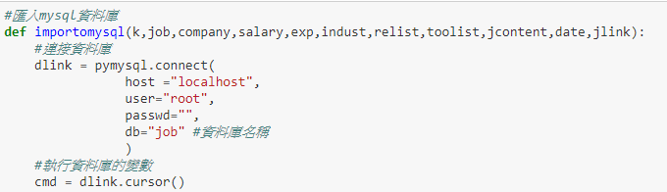
Build MySQL database
建立將資料匯入資料庫的函數
importomysql(k,job,company,salary,exp,indust,relist,toolist,jcontent,date,jlink)
先在MySQL 新增資料庫及資料表和資料表內欄位設定
Build MySQL database

Slide 14
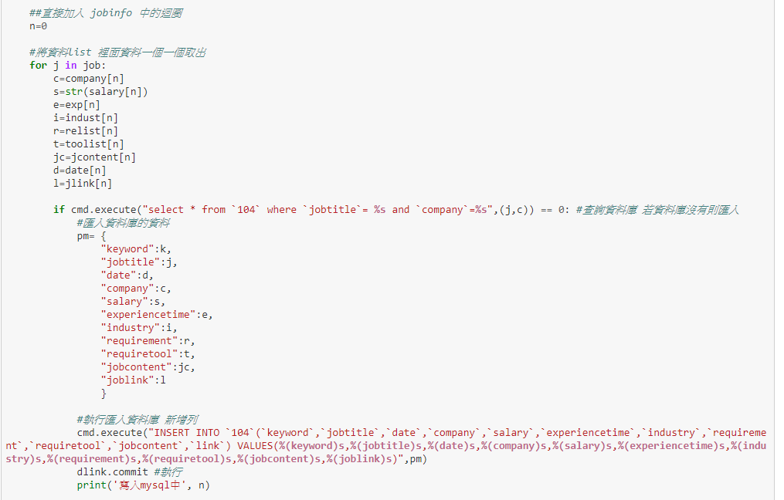
importomysql(k,job,company,salary,exp,indust,relist,toolist,jcontent,date,jlink)
Build MySQL database

Slide 15
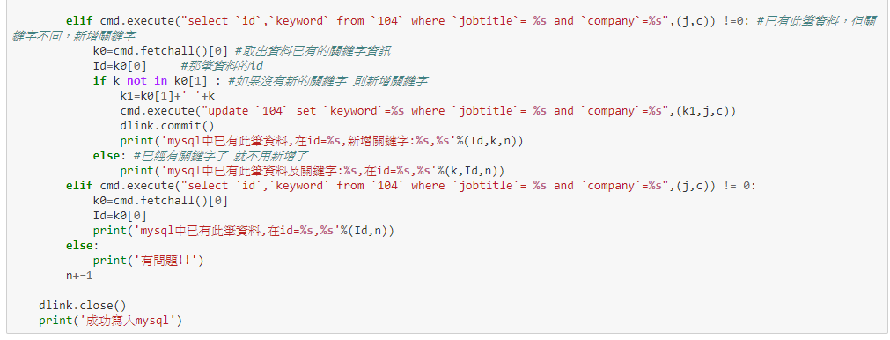
importomysql(k,job,company,salary,exp,indust,relist,toolist,jcontent,date,jlink)
Build MySQL database

Slide 16
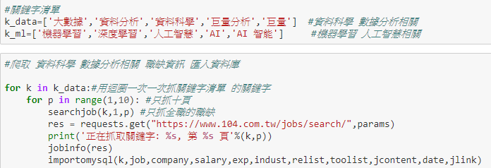
Get Data
web crawler
Build MySQL database
Database Done

Slide 17
Step2.
Data Analysis
資料讀取匯入
Matplotlib 繪圖
建立dataframe: 資料分析相關及機器學習相關兩類 存成csv檔
薪水與年資: 散佈圖 長條圖 產業別 長條圖 工具要求 長條圖
1
2

Slide 18
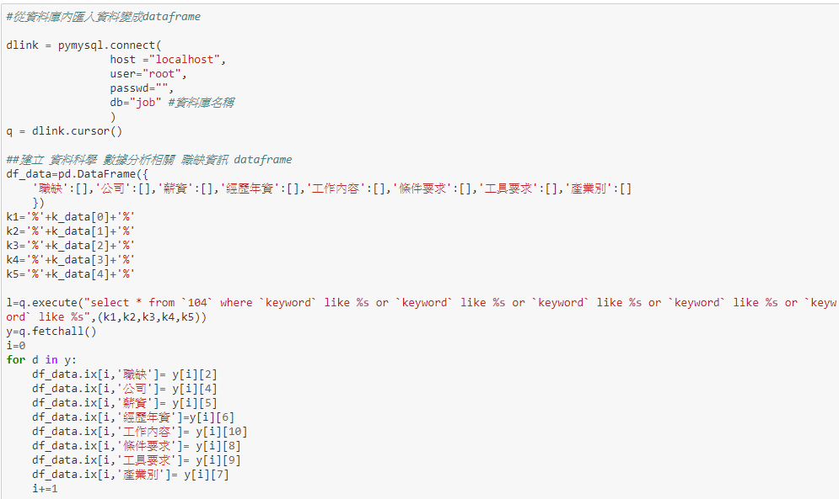
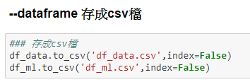
資料讀取匯入
從資料庫讀取匯入成兩個Dataframe
資料科學 數據分析相關df_data
['大數據','資料分析','資料科學','巨量分析','巨量']
機器學習 人工智慧相關df_ml
['機器學習','深度學習','人工智慧','AI','AI 智能']

Slide 19
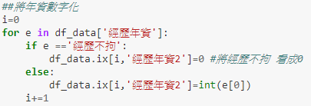
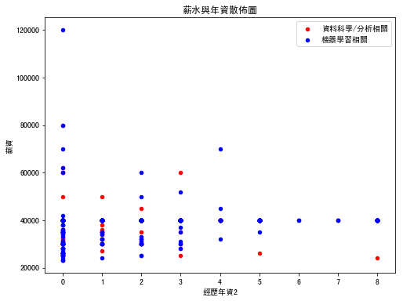
薪水與經歷年資 散佈圖
薪資:使用起薪的下限 面議:會被視為40000
年資數字化: 經驗不拘 年資視為 0
經驗不拘不代表就接受沒有經驗的人，所以 薪水的範圍很廣
機器學習的資料點比資料分析的分布更散
機器學習高起薪的資料點較多
機器學習相關職缺資料點所需的年資比資料科學更長的更多
由於面議會被視為四萬起薪，所以不知道實際情形

Slide 20
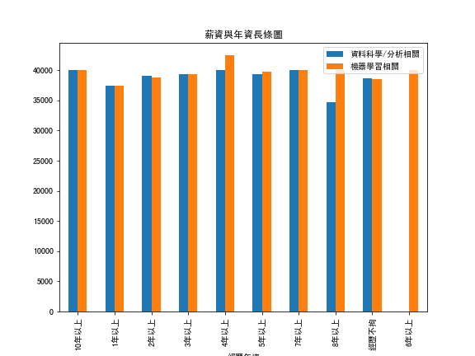
經歷年資與平均起薪 長條圖
以年資分群計算平均薪資
機器學習的平均起薪有比資料科學/分析的高，或差不多
原本以為 兩者的平均都會超過四萬，比我想像中的少

Slide 21
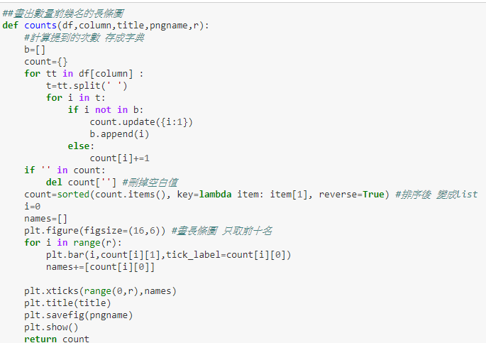
畫出數量前幾名的長條圖

Slide 22
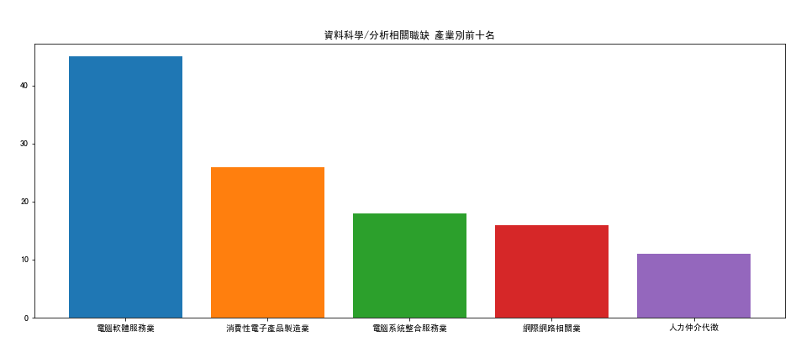
資料科學/分析相關職缺前十大產業別

Slide 23
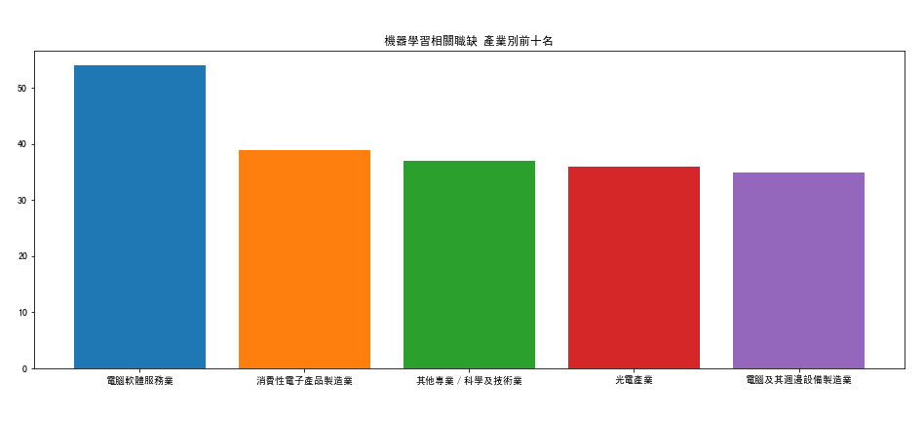
機器學習相關職缺前十大產業別

Slide 24
Step 3.
需要加強的技能
資料分析/科學 相關職能
擅長工具長條圖
職能文字雲
機器學習 相關職能

Slide 25
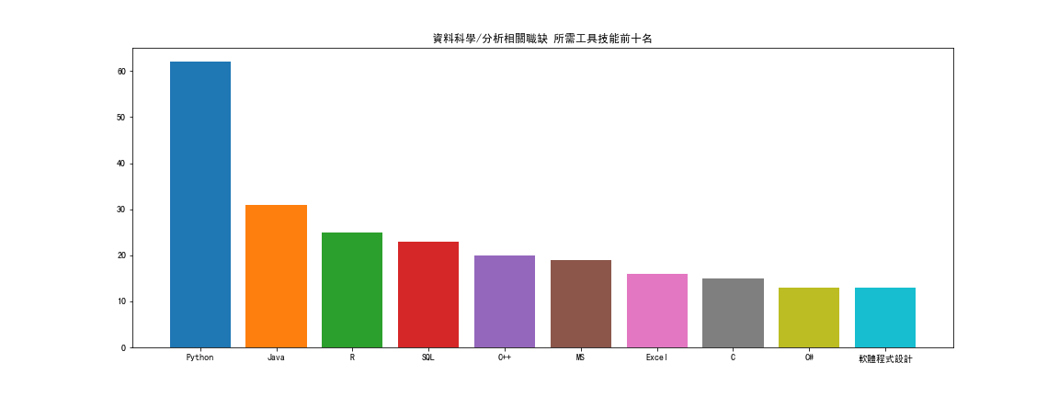
資料科學/分析相關職缺前十大所需擅長工具

Slide 26
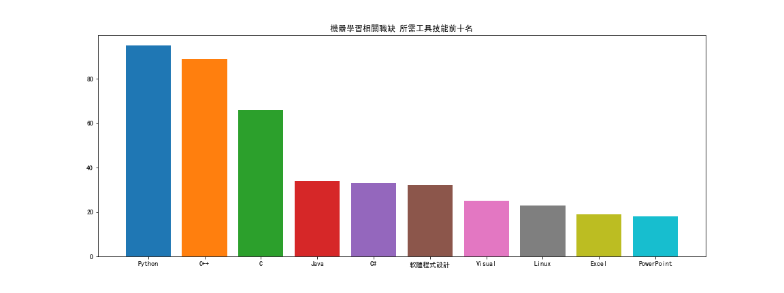
機器學習相關職缺前十大所需擅長工具

Slide 27
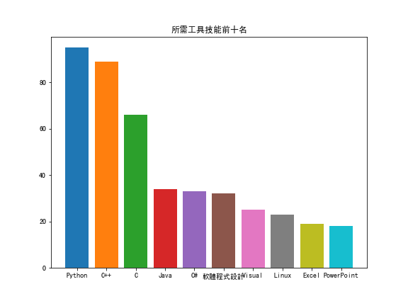
綜合前十大 所需擅長工具
Python 很重要
R 在資料科學/分析相關職缺也佔有一席之地
我們沒上過但是也很重要的程式語言: C++,C ,Java,C#

Slide 28
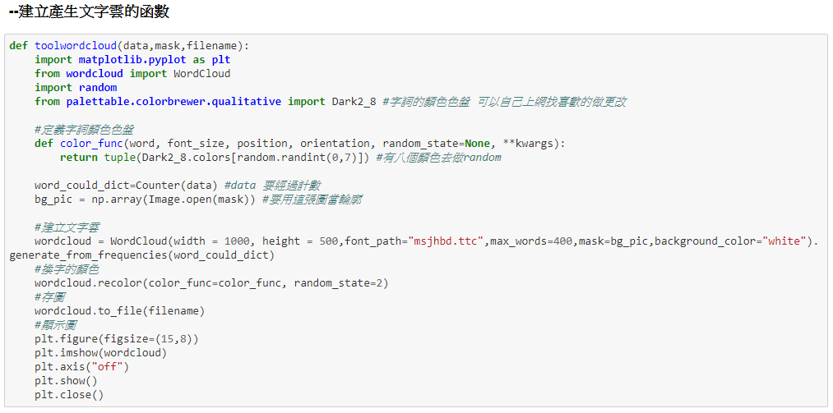
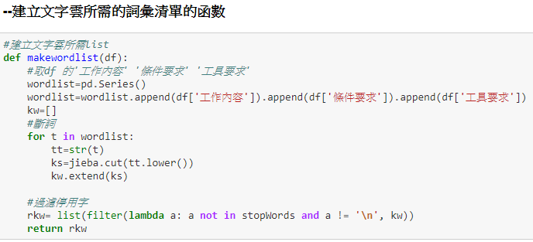
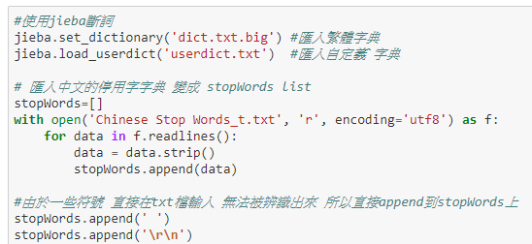
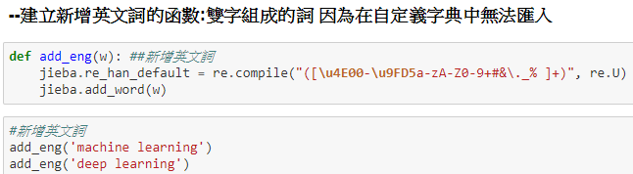
職能文字雲
建立詞表
文字雲
匯入自定義字典 匯入停用詞字典 匯入資料
jieba斷詞
詞表匯入 按詞頻排序 選用圖形遮罩 字體顏色

Slide 29
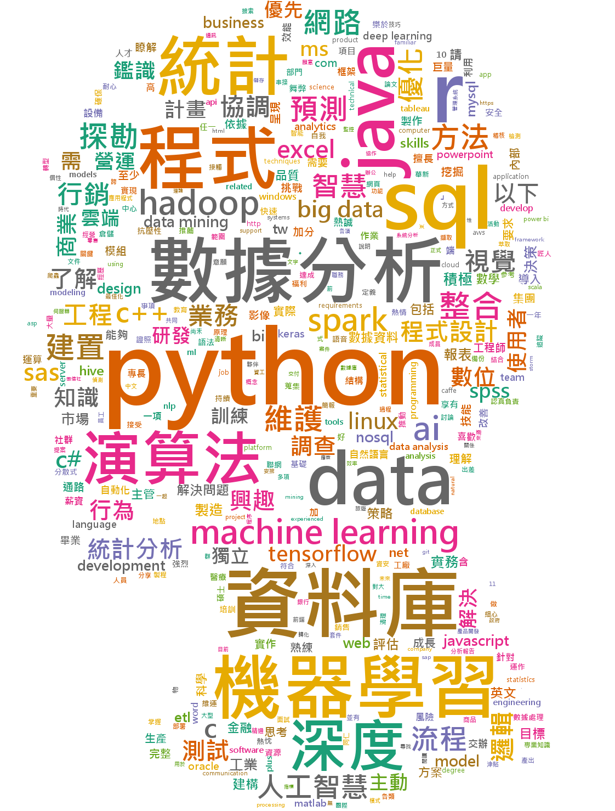

資料科學/分析相關
機器學習相關

Slide 30
Conclusion
相關職缺的起薪沒有想像中高QQ 我們要好好學 Python!!! 數據分析跟統計!!! 機器學習!!!

